Slide 1
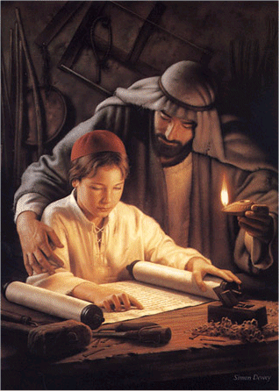
Groupe 1
« Car le Fils de l’homme …
Groupe 2
…est venu chercher …
Groupe 3
…et sauver…
Groupe 4
…ceux qui étaient perdus. » Luc 19:10

